Slide 1



Modello meccanico di un singolo asse
$$I_{m}$$
Momento d'inerzia del motore
m
$$I_{1}$$
Momento d'inerzia della puleggia di sinistra
Momento d'inerzia
della puleggia di destra
$$I_{2}$$

Slide 2
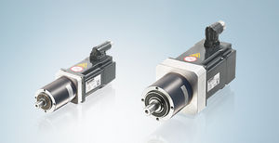
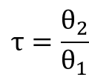


Motore + riduttore
RAPPORTO DI TRASMISSIONE
$$τ=\frac{θ_{2}}{θ_{1}}$$
$$θ_{1}$$
$$θ_{2}$$

Slide 3
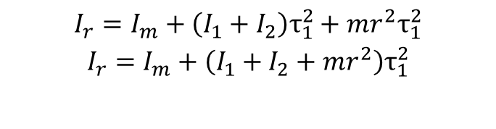

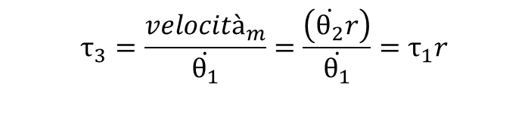
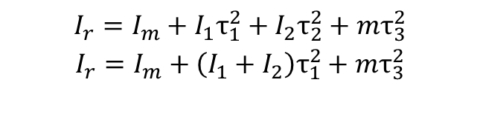


Inerzia ridotta I_{r}
$$I_{m}$$
m
$$I_{1}$$
$$I_{2}$$
Il momento d'inerzia del riduttore viene conglobato in parte sul momento d'inerzia
del motore e in parte su quello della puleggia di sinistra
$$\begin{matrix}I_{r}=I_{m}+I_{1}τ_{1}^{2}+I_{2}τ_{2}^{2}+mτ_{3}^{2} \\ I_{r}=I_{m}+\left(I_{1}+I_{2}\right)τ_{1}^{2}+mτ_{3}^{2}\end{matrix}$$
$$τ_{3}=\frac{{velocità}_{m}}{\dot{θ_{1}}}=\frac{\left(\dot{θ_{2}}r\right)}{\dot{θ_{1}}}=τ_{1}r$$
$$\begin{matrix}I_{r}=I_{m}+\left(I_{1}+I_{2}\right)τ_{1}^{2}+mr^{2}τ_{1}^{2} \\ I_{r}=I_{m}+\left(I_{1}+I_{2}+mr^{2}\right)τ_{1}^{2}\end{matrix}$$

Slide 4


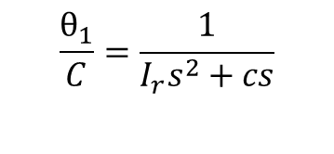


Modello della trasmissione meccanica
$$I_{r}$$
$$θ_{1}$$
EQUILIBRIO DINAMICO
laplacetrasformando
$$\frac{θ_{1}}{C}=\frac{1}{I_{r}s^{2}+cs}$$
$$I_{r}{\ddot{θ}}_{1}+c{\dot{θ}}_{1}=C$$
DOVE
c = coefficiente di smorzamento
C = coppia erogata dal motore
$$F\left(s\right)=\frac{1}{I_{r}s^{2}+cs}$$
FUNZIONE DI
TRASFERIMENTO
DELLA COMPONENTE
MECCANICA DELL'ASSE

Slide 5
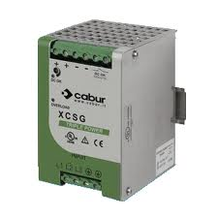
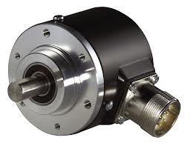
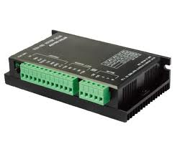
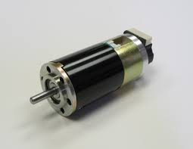
Driver motore
ALIMENTATORE
ENCODER
Segnale di potenza
Al motore
Riferimento
Posizione angolare

Slide 6
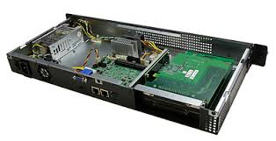
Schema reale compressivo dell'asse
Controllo
Segnale di riferimento
+
-
MOTION CONTROL BOARD

Slide 7
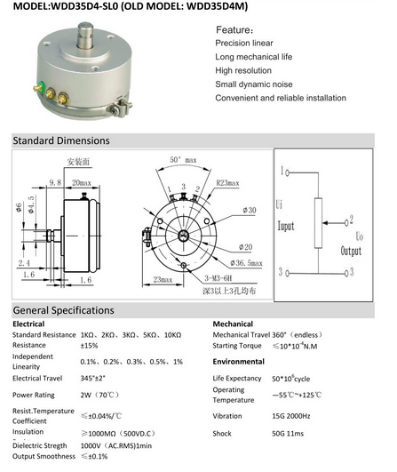
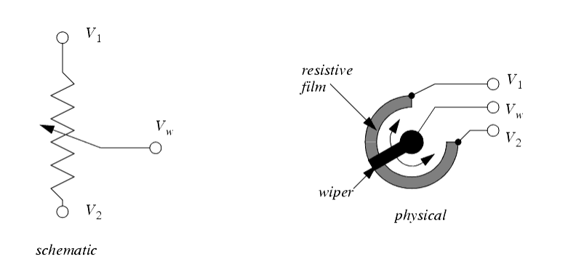
Potenziometro angolare
Se V2=0 (ground)
La resisteza totale è R
R1 ed R2 sono le resistenze sul partirore di tesione.
La tenzione Vn letta è pari a:
Vw=I*R2=V1* R2/(R1+R2)
Il rapporto R2/(R1+R2) è proporzionale all’angolo di rotazione rispetto all’angolo giro.

Slide 8
Differenza tra incremental and absolute encoder
Video su absolute encoder
https://www.youtube.com/watch?v=-Qk--Sjgq78
Quadratura dell’encoderhttps://www.youtube.com/watch?v=zzHcsJDV3_o

Slide 9
ENCODER INCREMENTALE
https://www.youtube.com/watch?v=zzHcsJDV3_o
ENCODER ASSOLUTO
https://www.youtube.com/watch?v=09BXUdqpvIo

Slide 10
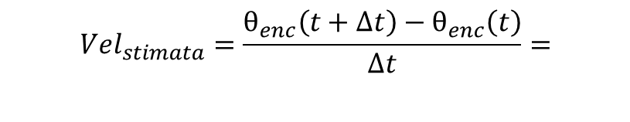
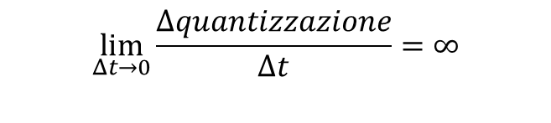
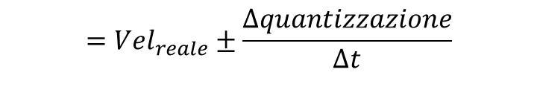


Azione derivativa ed errore di quantizzazione
$${Vel}_{stimata}=\frac{θ_{enc}\left(t+Δt\right)−θ_{enc}\left(t\right)}{Δt}=$$
$$=\frac{θ_{reale}\left(t+Δt\right)−θ_{reale}\left(t\right)±Δquantizzazione}{Δt}$$
$$=\frac{θ_{reale}\left(t+Δt\right)−θ_{reale}\left(t\right)}{Δt}±\frac{Δquantizzazione}{Δt}$$
$$={Vel}_{reale}±\frac{Δquantizzazione}{Δt}$$
$$\lim_{Δt→0}\frac{Δquantizzazione}{Δt}=∞$$

Slide 11
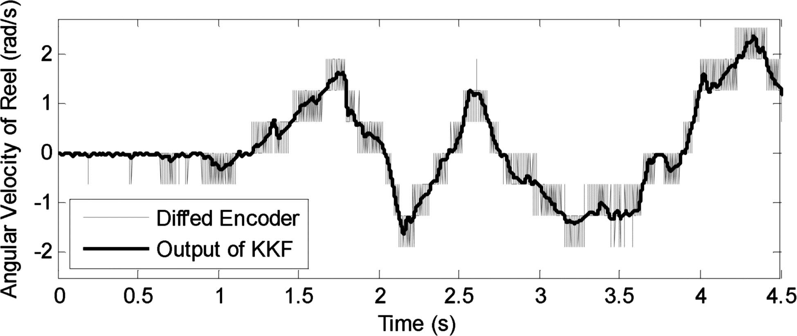
Azione derivativa ed errore di quantizzazione
ESEMPIO DI STIMA DELLA VELOCITÀ DAL SEGNALE DELL'INCODER
COME INTERVENIRE?
FILTRARE IL SEGNALE

Slide 12
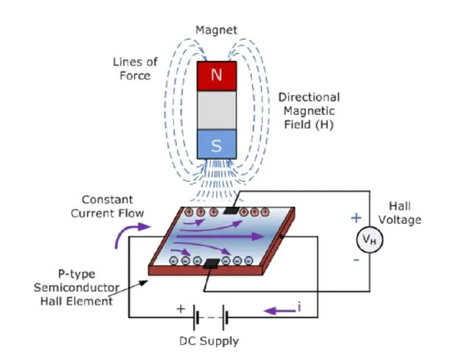
Hall effect
Video su encoder magnetici
https://www.youtube.com/watch?v=BFZceDq7YXg
https://www.youtube.com/watch?v=soImUGrWuhI

Slide 13
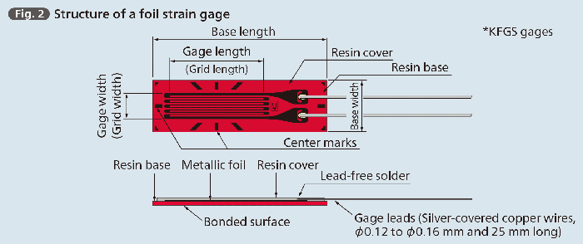
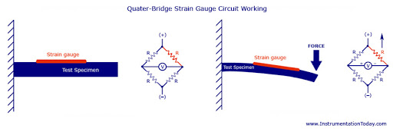
Force censor
Strain gauge

Slide 14
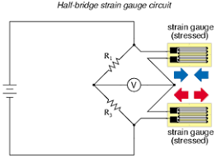
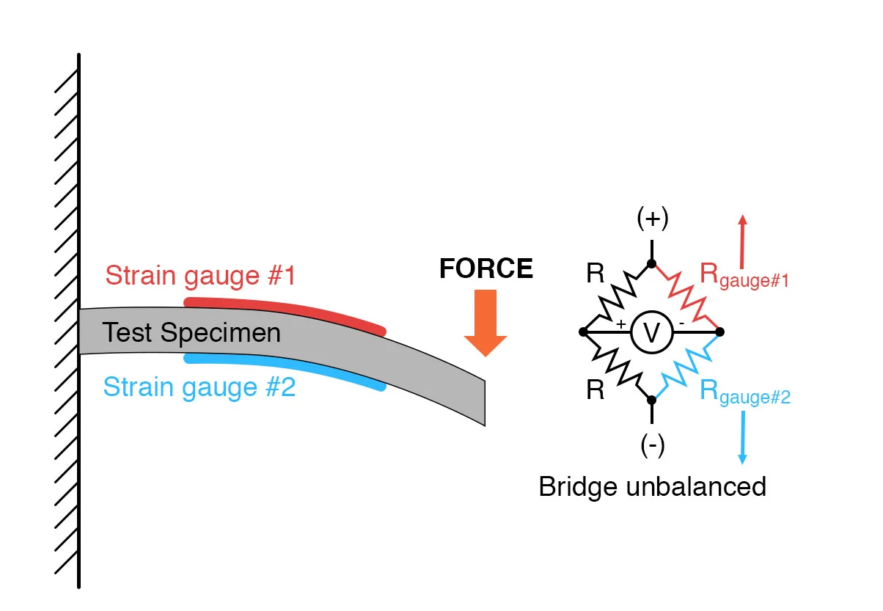

Slide 15

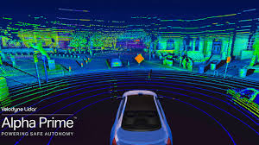
LIDAR
https://www.youtube.com/watch?v=dqJJUQhFyxQ

